Slide 1

프로젝트 최종보고서
공개SW실무
4조
가민석60132633
오세정60142301
장선우60152233
한우주60155355
홍효정60152258
Notes:
안녕하세요. 프로젝트 발표를 맡은 4조 홍효정입니다.

Slide 2
INDEX
Outline
개요와 기능
Add-on
공개SW 추가기능
Problem & plan
문제점과 향후계획

Slide 3
개요와 기능
01
Outline
Notes:
먼저 개요입니다.

Slide 4
Safe Lock
-간단한 드래그 앤 드롭 파일 암호화 도구
-PyCrypto를 사용하여 입력 된 파일을 AES
암호화로 암호화
sqlite 데이터베이스 파일은 나중에 해독 할 수 있도록 이진 Blob에 암호화 된 파일 및 폴더를 저장하는 고유 한 키로 생성

Slide 5



[SafeLock 개요와 기능]
AES
개발된지 1년도 안된 프로젝트
AES 암호화 알고리즘은 대표적 대칭 암호화 알고리즘
AES를 사용하여 파일을 암호화 하는 도구
AES 암호화 기능을 이용 데이터의 무결성, 기밀성 보장

Slide 6
02
Add-on
공개SW 추가기능
Notes:
다음은 공개 소프트웨어 분석 입니다.

Slide 7
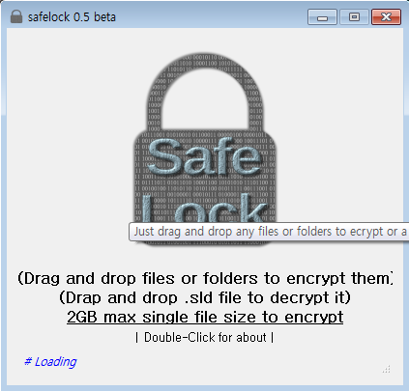
[ 추가 기능 ]
1. 오류 수정
- 암호화 / 복호화시 발생하는 무한루프 해결

Slide 8
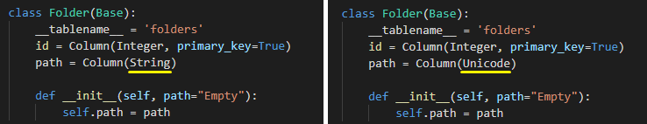
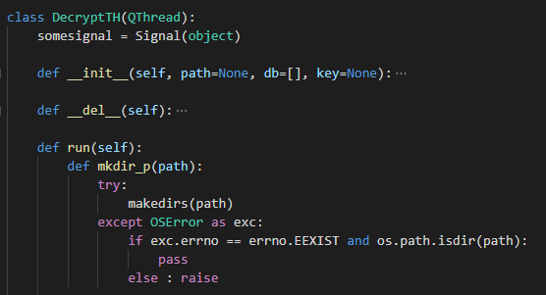
- 암호화 / 복호화시 발생하는 무한루프 해결
Notes:
오류수정 1 [무한루프]
1. 문제 발견 : <<무한루프1.png>> 초기 프로그램에서 무한루프에 빠지는 상태의 이미지. 화면의 status bar에 Loading이라는 메시지를 보여주며 아무 동작도 일어나지 않음.
2. 문제 파악 : 프로그램에서 파일을 암호화 하는 과정에서 사용자의 드래그&드롭을 이용해 받아온 파일의 경로를 가져오게 되며 이를 DB에 저장해 암호화를 진행한다. 이때 한글이 포함된 경로(즉, 일반 영어/숫자로만 표기되지 않은 경로)의 파일을 가져올 경우 DB에 저장시 유니코드 문자열로의 저장이 불가능하여 복호화 단계에서 깨진 문자열을 이용해 폴더를 만들게되 무한루프에 빠지게 된다.
3. 문제 해결 : 무한루프를 일으키는 원인인 유니코드 문자열을 DB가 저장할 수 있도록 DB의 도메인 타입을 일반 문자열에서 유니코드로 바꿔주고 <<무한루프2.png>>, 이에 따라 복호화 과정에서 폴더의 생성을 새로 정의해주었다<<무한루프3.png>>.

Slide 9
[ 추가 기능 ]
2. 보안 강화
1) 로그인 기능 : 본 프로그램을 사용하는 그룹끼리만 사용이 가능하도록 파일 로그인 기능을 추가하여 보안을 강화
2) 사용시간제한 기능 : 사용자가 파일을 암호화 하는 경우 시간을 입력받아 해당 시간에만 복호화가 가능하게 하는 기능

Slide 10
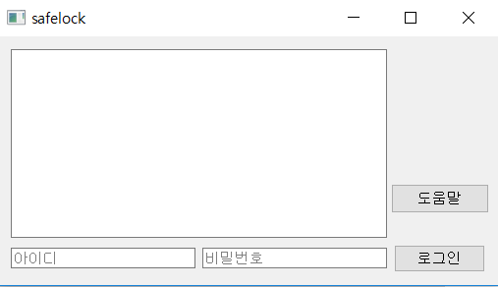
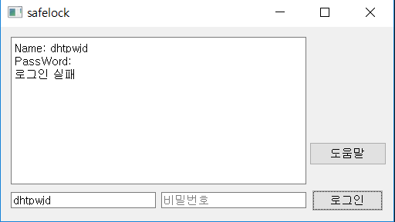
2.1 로그인 기능

Slide 11
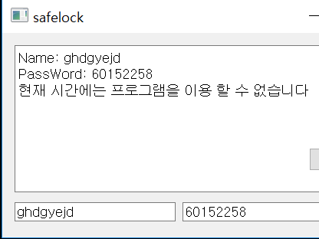
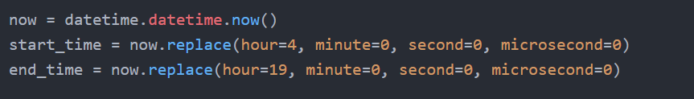

2.2 사용시간 제한
Notes:
사용자는 관리자가 설정한 시간이 아닐 때에는 로그인을 해도 프로그램을 이용할 수 없게 된다. 따라서 업무 시간 이외에는 복호화가 불가능하게 되어 파일에 대한 보안이 강화된다. datetime 모듈을 사용하여 .now() 메소드를 통해 현재 시간을 확인하고 관리자가 설정한 시간과 비교하여 로그인을 진행할지 결정한다.

Slide 12
[ 추가 기능 ]
3. 사용자 편의성 강화
1) 비밀번호 재입력 : 사용자가 비밀번호를 설정하면서 일어날 수 있는 문제들에 대한 해결방법을 추가.
2) 도움말 기능 : 본 기능에 추가하는 기능들에 대해 설명을 해줄 방법을 도입
3) 한글화

Slide 13
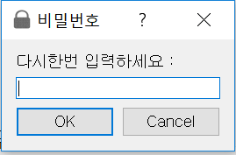
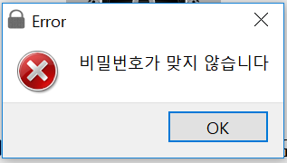
3.1 비밀번호 재입력

Slide 14
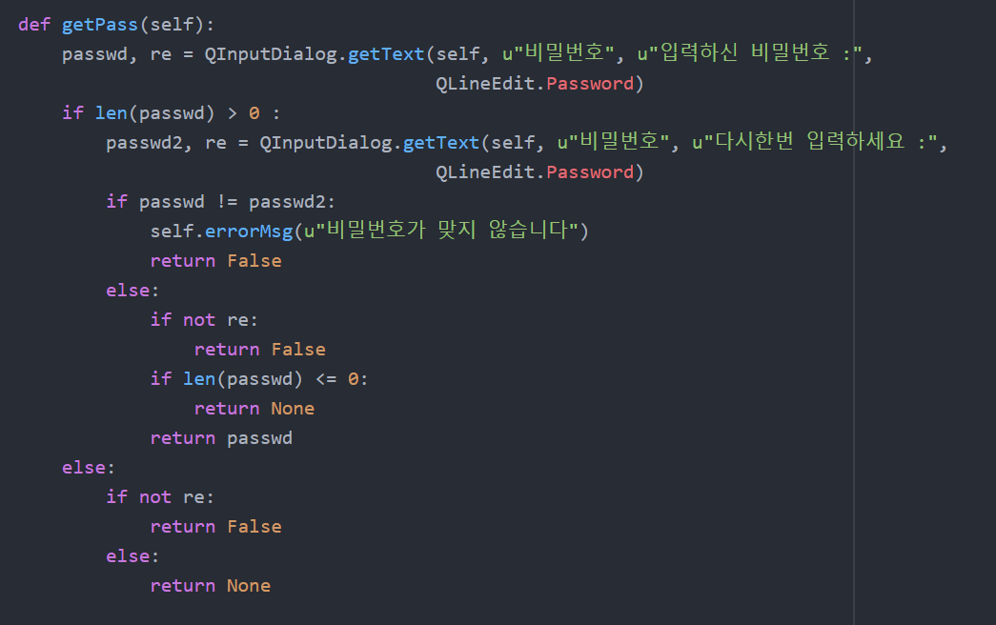
3.1 비밀번호 재입력
Notes:
프로그램에서 파일을 암호화할 때 복호화에 필요한 비밀번호 입력을 한번만 받게 되어 있어 사용자가 입력 실수로 적용하려던 암호가 아닌 다른 암호를 입력하게 될 수 있다. 따라서 비밀번호를 한번 더 입력 받아 일치여부를 확인함으로써 사용자가 원하는 비밀번호를 정확히 적용할 수 있도록 돕는다.

Slide 15
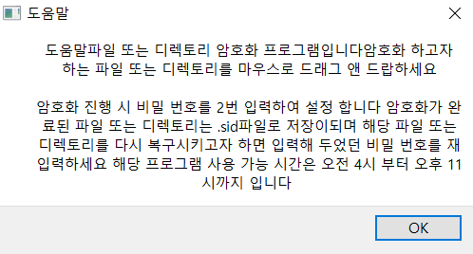
3.2 도움말 기능

Slide 16
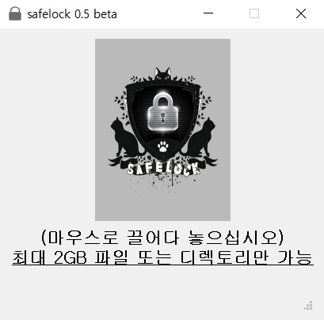
3.3 한글화

Slide 17
[ 추가 기능 구상 ]
4. UI
- 단조로운 메인화면을 보기 좋게 바꾸고, status bar를 이용한
단순한 결과를 보여주는 것이 아닌 알림창을 이용해 직관성을
높임
- 사용되는 디스플레이마다 프로그램의 이미지가 잘리는
등의 문제가 있으므로, 이를 수정

Slide 18
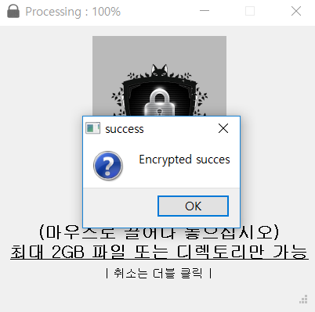
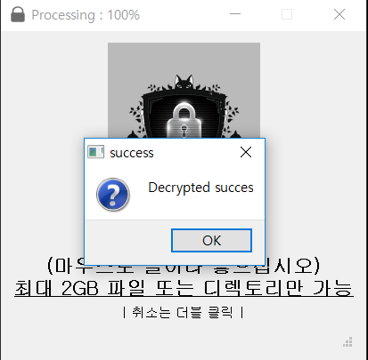

Slide 19
문제점 & 향후계획
03
Problem & Plan

Slide 20
1. 문제점
암호화할 수 있는 용량의 크기 제한 -> 현재 2GB 최대
암호화가 불가능한 입력이 존재
상용화를 위한 외적인 매력 부족

Slide 21
2. 향후 계획
암호화할 수 있는 용량의 크기를 대폭 증가
암호화가 불가능한 입력에 대한 탐색과 해결
전체 디자인을 대폭 수정
로그인 기능에서 데이터베이스와 연동하여 체계적으로 사용자 관리

Slide 22
THANK YOU
Notes:
이상 발표를 마치겠습니다. 감사합니다.

